Slide 1
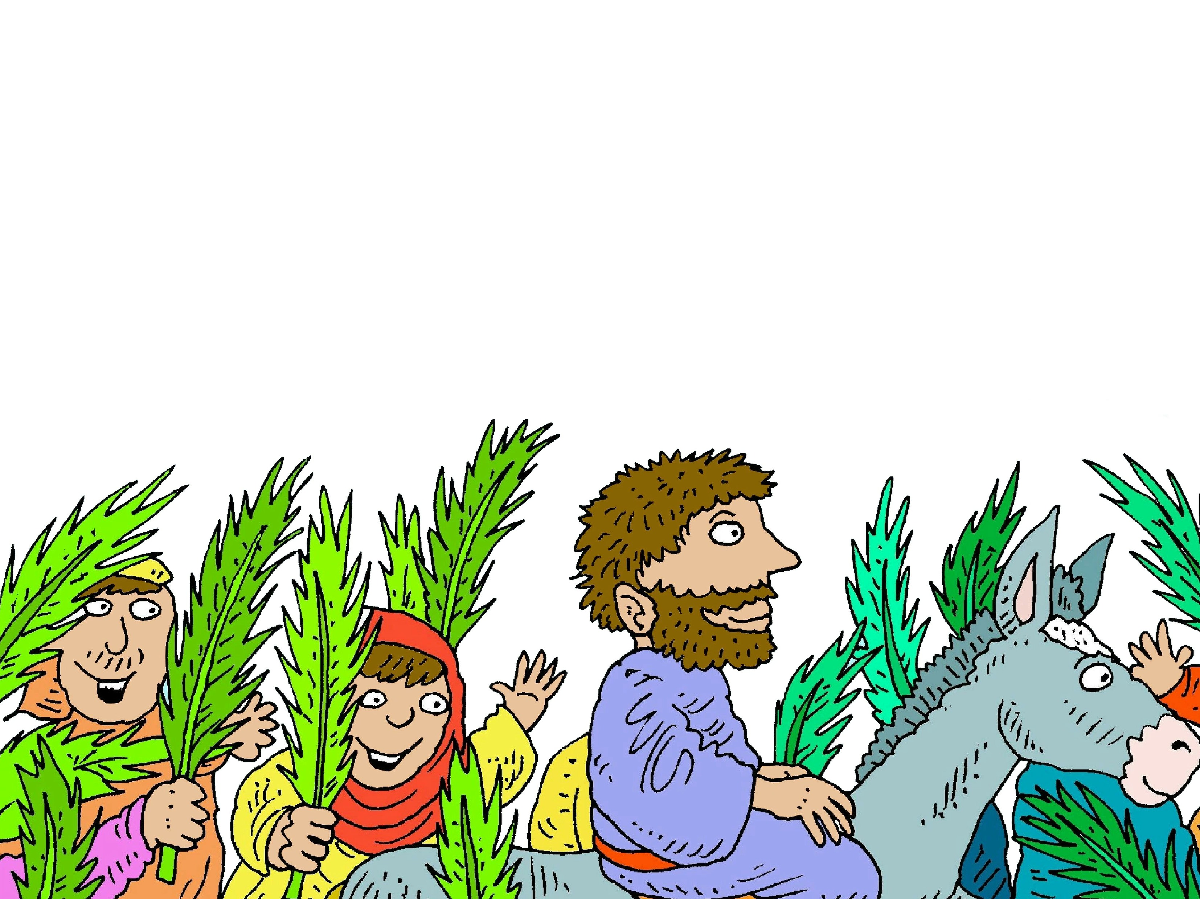
Hosanna yn y goruchaf! Hosanna!
Mae’r Achubwr yn dod, Hosanna!
Hosanna yn y goruchaf! Hosanna!
Mae ein Brenin yn dod, Hosanna!

Slide 2
Bendigedig yw’r Un sy’n dod
Yn enw’r Arglwydd Dduw.
Bendigedig yw’r Un sy’n dod
Yn enw’r Arglwydd Dduw.

Slide 3
Hosanna yn y goruchaf! Hosanna!
Mae’r Achubwr yn dod, Hosanna!
Hosanna yn y goruchaf! Hosanna!
Mae ein Brenin yn dod, Hosanna!

Slide 4
Iesu (Iesu)
Ein Brenin ni (ein Brenin ni)
Croesawn Di (croesawn Di)
Yn ein plith (yn ein plith).

Slide 5
Hosanna yn y goruchaf! Hosanna!
Mae’r Achubwr yn dod, Hosanna!
Hosanna yn y goruchaf! Hosanna!
Mae ein Brenin yn dod, Hosanna!
Hawlfraint 2021 Andy Hughes

